Slide 1
Stocarea datelor in memorie in sistemele embedded. Structuri si uniuni.
Prezentare realizata de
Ailenei Razvan-sebastian

Slide 2
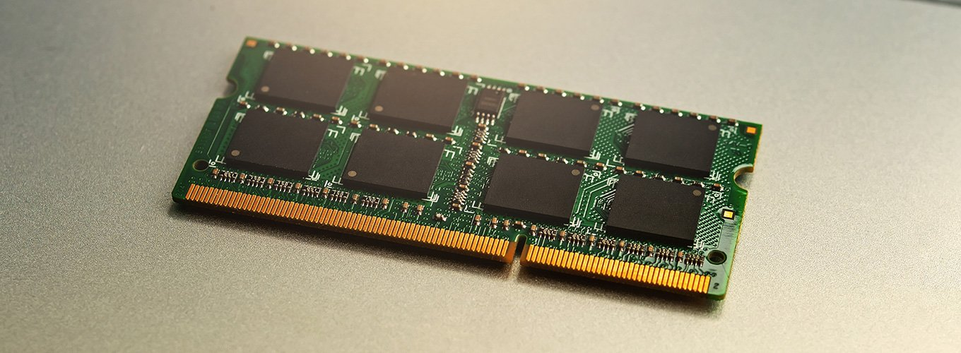
Memorii in sisteme embedded
Memorii RAM(Random access memory)
SRAM (Static Random-Access Memory)
Sunt rapide, dar cu un consum mai mare de putere, folosite pentru cache si memorii mici embedded.
DRAM (Dynamic Random-Access Memory)
Au latente mari, timpul de acces depinde de secventa adreselor, necesita reimprospatare peiodica si sunt folosite in general ca memorie principala.

Slide 3
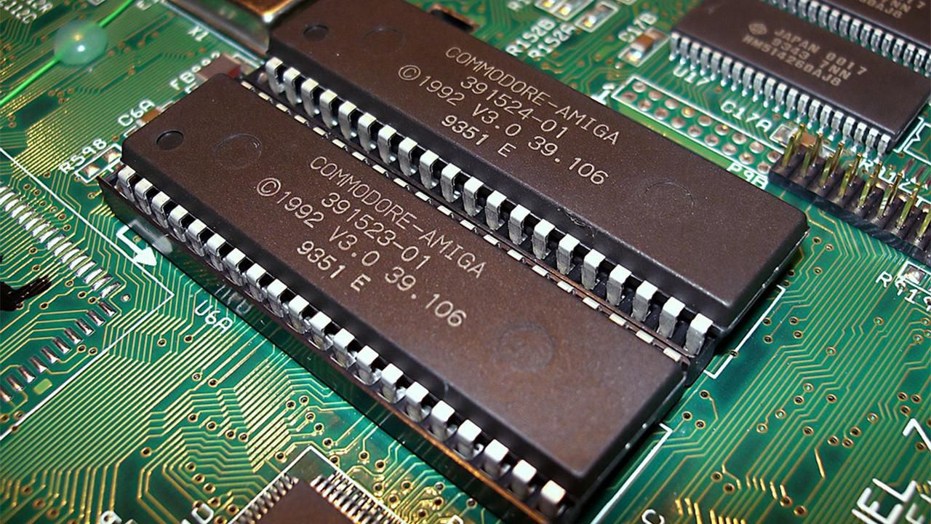
Memorii ROM(Read only memory)
PROM (Programmable ROM)
EPROM (Erasable Programmable ROM)
EEPROM (Electrically EPROM)
Reprogramabile la nivel de blocuri de dimensiuni (byte/word).
Memorii Flash
Reprogramabile in blocuri/pagini de mari dimensiuni (KB,MB).
Exista doua tipuri de memorii Flash: NAND si NOR.

Slide 4
Sfaturi de urmat pentru management-ul memoriei
1. Evitarea malloc (returneaza un pointer catre memorie). De ce ?
Nu exista o garantie de cat timp va dura alocarea memoriei.
Fragmentarea memoriei.
Comportament nedeterminist.
Imposibilitatea alocarii memoriei.
2. Utilizarea grupurilor de blocuri de memorie pentru alocare dinamica.
Sunt de tip determinist.
Aloca memorie in blocuri fixe de memorie spre deosebire de un grup de memorie de octeti care face acest lucru cate un octet la un moment dat.
3. Alocarea memoriei statice.
Este cea mai sigura solutie pentru a asigura determinismul si de a evita fragmentarea memoriei.
Memoria va fi alocata la compilare si nu in timpul rularii.

Slide 5
4. Schimbarea setarilor standard ale compilatorului.
Uneori avem nevoie sa optimizam memoriile RAM si ROM pentru a minimiza costul de componente (BOM- Bill of Materials) pentru microcontroller.
5. Monitorizarea Memoriei
Revizuirea hartii de memorie generata de compilator pentru a vedea unde se indreapta ROM-ul si RAM-ul. Acest fisier ne spune dimensiunea codului pentru functii si cantitatea de memorie alocata pentru variabilele lor.

Slide 6
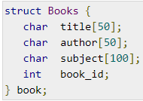
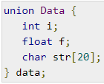
Structuri si uniuni.
O structura este un tip de date definit de utilizator si creeaza un tip de date care poate fi utilizat pentru a grupa elemente de tipuri diferite intr-un singur tip.
O uniune este tot un tip de date definit de utilizator, dar in care toti membrii au aceeasi locatie de memorie.
Notes:
No, not the Soviet Union, we don’t do that here.

Slide 7
Structuri:
compilatorul aloca memorie pentru fiecare membru, iar marimea este mai mare sau egala cu suma marimilor membrilor.
fiecare membru are locatia lui unica de memorie.
schimbarea valorii unui membru nu va afecta ceilalti membrii
membrii pot fi accesati individual
pot fi initializati mai multi membrii la un moment dat
Uniuni:
compilatorul aloca memorie pentru fiecare membru, iar marimea este egala cu marimea celui mai mare membru.
memoria alocata este impartita intre membrii.
schimbarea valorii unui membru va afecta ceilalti membri.
poate fi accesat doar un membru la un moment dat.
doar primul membru al uniunii poate fi initializat.
Similaritati intre structuri si uniuni:
Ambele sunt tipuri de date definite de utilizator.
Membrii lor pot fi de orice tip, chiar si alte structuri sau uniuni.
Operatorul “.” este folosit pentru a accesa membrii.

Slide 8
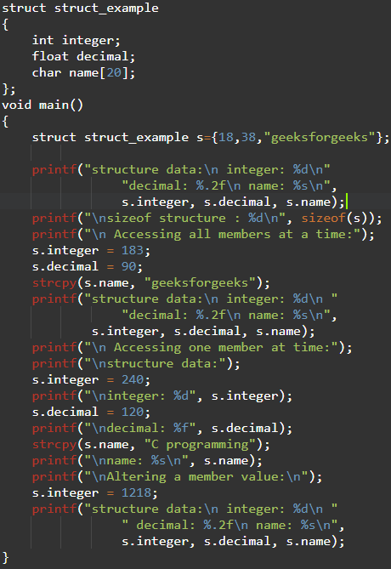
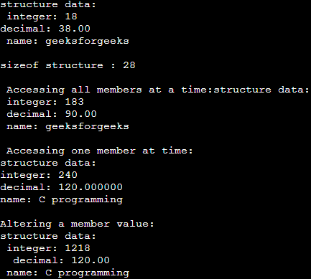
Structura:
OUTPUT:

Slide 9
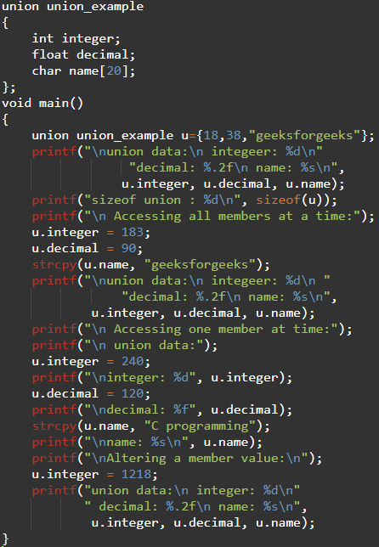
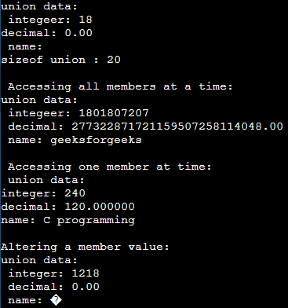
Uniune:
OUTPUT:

